Slide 1
-Physikalischer Hintergrund Ziel von Modelling -Welche Daten/ Wo stehen die Transmitter -Methodik/ Probleme - Ergebnisse

Slide 5
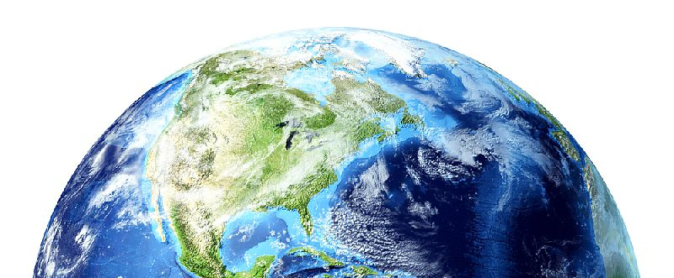


Ionosphere

